Slide 1

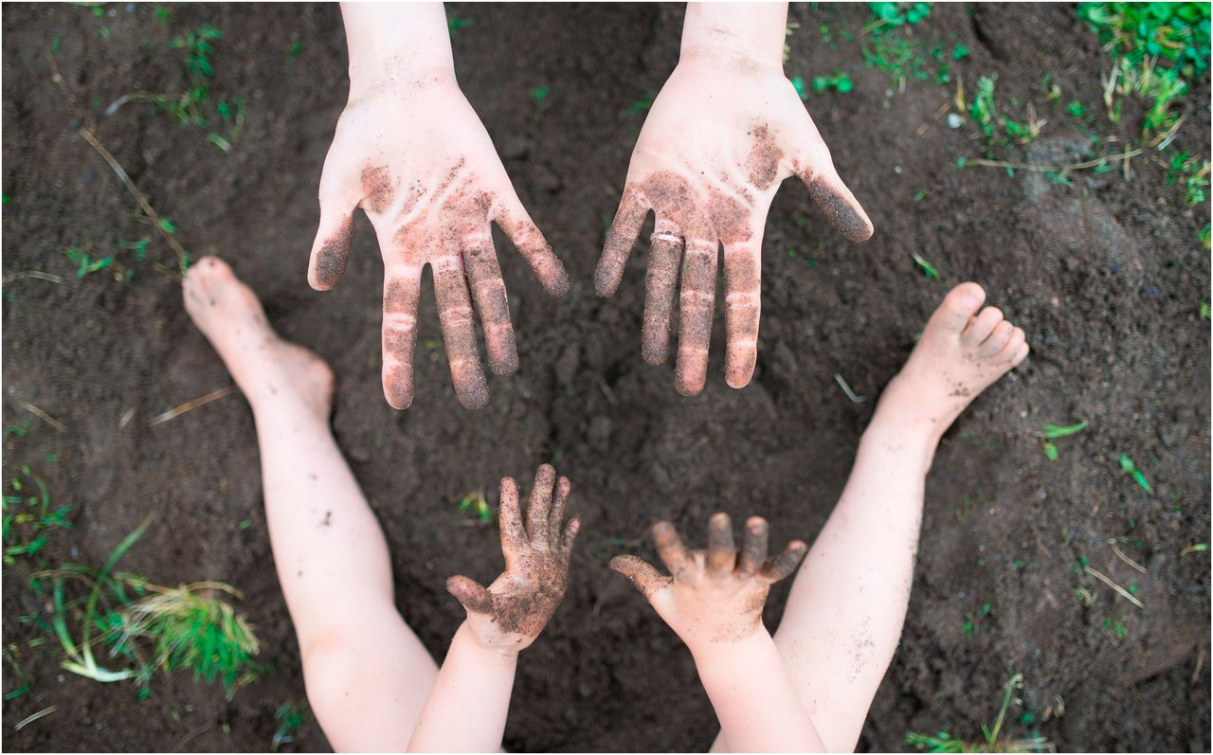



«Keşkesiz» Veri Yönetimi
Öğr. Gör. Dr. Deniz ÖZEL
Akdeniz Üniversitesi
İstatistik Danışmanlık Uygulama ve Araştırma Merkezi / AKİDUAM
http://idb.akdeniz.edu.tr; @akiduam YouTube-Instagram
@verinihisset, @denizeozel
Notes:
Reklamlardan sıkça duyarız: kirlenmek güzeldir sloganını. Çocuklarımız aşırı hijyenik ortamda büyümesinler, doğada özlerini bulsunlar isteriz. Ancak bilimsel verinin hijyenik olmaması onu özünden uzaklaştırır. Bu nedenle verinin en doğru şekilde toplanması ve girilmesi beklenir. Nasıl ki komplikasyona veya enfeksiyona sebebiyet vermemek adına hijyene özen gösteriyorsak, aynı özeni bin bir emekle topladığımız verimize de göstermeliyiz.

Slide 2
Sunum Planı
Makale ret nedenlerinde veri doğruluğunun önemi
Araştırma planlamada veri yönetimini etkileyen hatalar
Değişken türleri ve veri yönetimindeki önemi
Veriyi analize hazırlamak için yapılması gerekenler (Uygulamalı)
  SPSS’e veri girişi/Excel’den SPSS’e veri aktarma
  SPSS’te kategorik değişkenleri kodlama ve etiketlerini tanımlama
  Kayıp veri ve aralık dışı veri kontrolü
  Aralık içi olup tutarsız olan verinin kontrolü (çapraz kontrol)
  Çeşitli hesaplamalar (toplama, bölme, formül), kategori oluşturma, kategori birleştirme

Slide 3
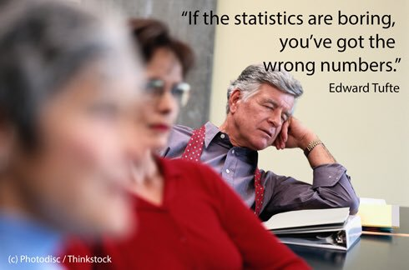
Notes:
Her araştırmanın heyecan duyulacak bir tarafı vardır ve olması gerekir. Ancak doğru veri ile çalışmanın her zaman daha fazla heyecan verici olduğunu itiraf edebilirim. Ünlü istatistik profesörü Edward Taft’ın da vurguladığı gibi eğer analizde işler beklediğiniz gibi gitmiyorsa belki de yanlış veriyle çalışıyorsunuz demektir.

Slide 4

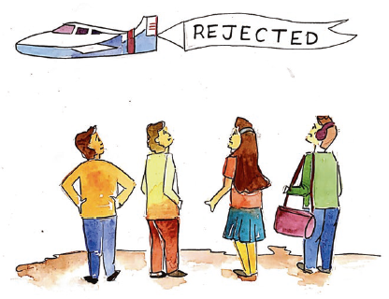
?
Notes:
Peki bilimsel araştırmaların reddedilmesinde verinin nasıl bir önemi vardır sizce?

Slide 5
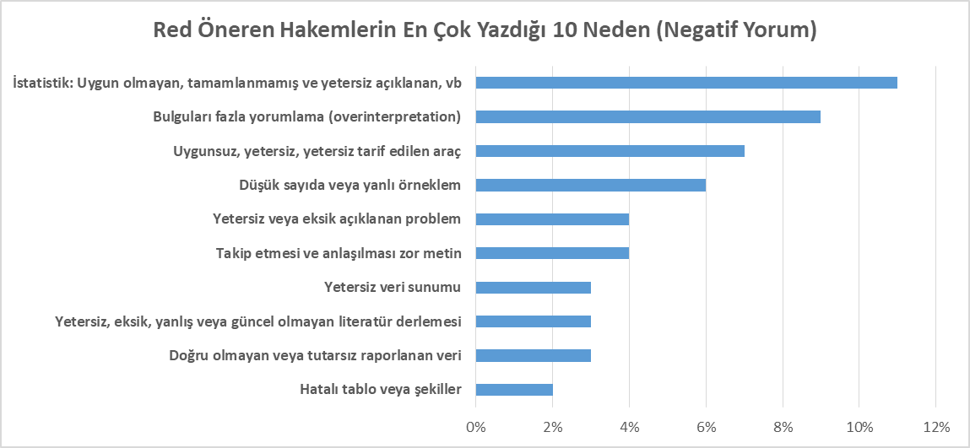
En çok sunulan 10 ret nedeni
Bordage, G. (2001). Reasons reviewers reject and accept manuscripts: the strengths and weaknesses in medical education reports. Academic Medicine, 76(9), 889-896.

Slide 6
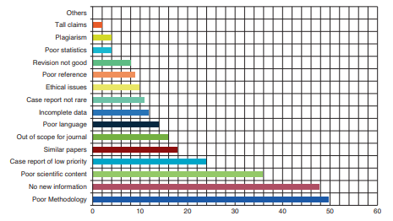
Khadilkar, S. S. (2018). Rejection blues: why do research papers get rejected?. The Journal of Obstetrics and Gynecology of India, 68, 239-241.

Slide 7
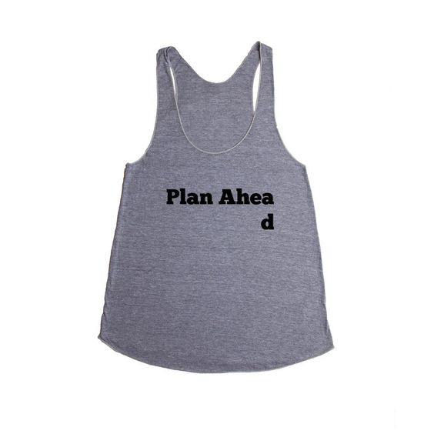

Veriyi ve Analizi Etkileyen Planlama Hataları
«Keşke»ler
Hipotez ve araştırma sorularını verileri topladıktan sonra belirleme. Hatta belirlememe!
Literatüre hakim olmadan çalışmaya başlama/Yetersiz istatistik okur yazarlığı
Kritik değişkenleri dahil etmeme
Uygun araştırma yöntemini seçmeme
Kontrol grubu almama/Uygun kontrol grubu almama
Deney ve kontrol gruplarının benzer olmaması
Uygun olmayan örneklem genişliği (güç analizi yapmama)/örnekleme yöntemi
Notes:
Mesleki tecrübeme göre bilimsel araştırmalardaki veri hatalarının, kurgulama aşamasındaki sorunlardan kaynaklandığını gözlemliyorum. Genellikle araştırmanın heyecanıyla en önemli kısımları atlayabiliyoruz.

Slide 8

«Keşke»ler (devam)
«Her şeyi toplayalım, gerekirse kullanırız» mantığı - Fishing - Fazla test yapma (Tip 1 hata artışı)
Veriyi ham hali yerine özet haliyle toplama (ortalama, frekans)
Verileri bilinçsiz olarak sınıflandırma (çakışan kategoriler)
Yanlış anlaşılmaya açık sorular belirleme (pilot çalışma yapmama)
Veri formunu birden fazla kişinin oluşturması nedeniyle standardizasyon hataları
Veriye yapılan işlemleri raporlamama (tekrarlanabilirlikte azalma)
Bilgisayarın yapacağı işi elle yapmak ☹

Slide 9


Slide 10
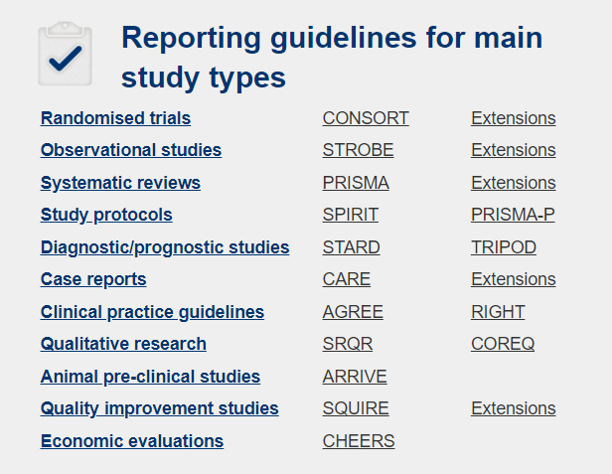
En güzel yol haritaları ☺
https://www.equator-network.org/

Slide 11
Seçim için değerlendirilen kişiler (n=…)
KAYIT
Çıkarılanlar (n=..)
Katılma kriterine uymayanlar (n=..)
Katılmayı reddedenler (n=…)
Diğer sebepler (n=..)
Randomize edilen kişiler (n=..)
Uygulamaya dahil edilenler (n=..)
Uygulamaya alınanlar (n=..)
Uygulamaya alınamayanlar, sebepleri ile birlikte (n=..)
Uygulamaya dahil edilenler (n=..)
Uygulamaya alınanlar (n=..)
Uygulamaya alınamayanlar, sebepleri ile birlikte (n=..)
AYIRMA
İzlem sırasında çıkanlar (n=..)
Uygulamadan çıkarılanlar, sebepleri ile birlikte (n=..)
İzlem sırasında çıkanlar (n=..)
Uygulamadan çıkarılanlar, sebepleri ile birlikte (n=..)
İZLEM
Analize dahil edilenler (n=..)
Analiz dışı bırakılanlar, sebepleri ile birlikte (n=..)
Analize dahil edilenler (n=..)
Analiz dışı bırakılanlar, sebepleri ile birlikte (n=..)
ANALİZ

Slide 12
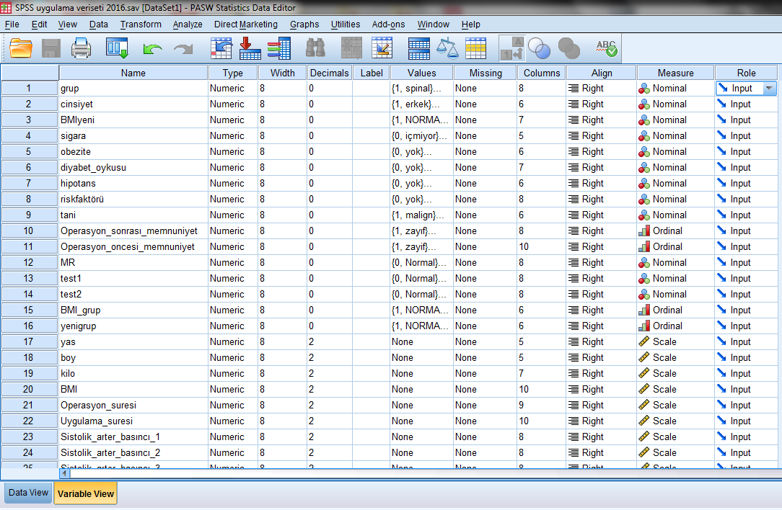

Slide 13
Değişken Sınıflaması
Yapı/Özellik
Nitel
Nicel
Değer
Kategorik
Sürekli
Neden/Sonuç
Bağımlı
Bağımsız
Kesikli

Slide 14
Değişken Türleri
Değişken Türü | Sayıların sırası | Sayılar arasındaki uzaklık | Mutlak sıfır noktası
Nominal (Sınıflayıcı) | Yok | Yok | Yok
Ordinal (Sıralayıcı) | Var | Yok | Yok
İnterval (Aralık) | Var | Var | Yok
Ratio (Oran) | Var | Var | Var

Slide 15
Aslında hepsi birer sayı! ☺

Slide 16
 | Değişken Türü | Örnek | Örnek
Nitel Kategorik | Nominal (Sınıflayıcı) | Cinsiyet 1: Kadın; 2: Erkek Grup 0: Kontrol; 1: Hasta | Kardeş durumu 0: Yok; 1: Var Anestezi türü 1: Spinal; 2: Epidural; 3: Genel
 | Ordinal (Sıralayıcı) | Eğitim Durumu 1: İlköğretim; 2: Lise; 3: Lisans; 4: Lisansüstü Yaşanılan yer 1: Köy; 2: Belde; 3: İlçe; 4: Şehir merkezi | BMI 1: Normal; 2: Kilolu; 3: Obez Tümör grade 1: 1A; 2: 1B; 3: 2A; 4: 2B Kardeş sayısı 0: Yok; 1: 1 kardeş; 2: 2 ve üzeri kardeş
Nicel Sayısal | Sayısal-Kesikli | Gravida, parite, kardeş sayısı
 | Sayısal-Sürekli | Yaş, BMI, Pre op Hgb, ALT, AST, Post op Kreatinin | Benlik saygısı ölçek puanı, tükenmişlik puanı gibi tüm ölçek veya test skorları

Slide 17
Değişken türü neden önemli?
Çalışma tasarımını ve örneklem sayısının tahminini doğru yapmamızı sağlar.
Veri girişini daha bilinçli ve hatasız yapmamızı sağlar.
Doğru şekilde hipotez kurmamızda yardımcı olur.
Doğru analiz yöntemini seçmemizi sağlar.

Slide 18

İstatistik süreci
Verilerin tek tek kontrolü ve analize hazırlama
Uygun analiz yöntemine karar verme
İstatistik Analiz
Hazırlık (Literatür-Amaç-Hipotez)
Veri formu oluşturma
Veri girişi yapma
Uygun örneklem sayısı belirleme

Slide 19
HAZIRLIK-veri girişi
Verileri kodlayın ve bilgisayar ortamına aktarın. (Açık uçlu sorular hariç)
Katılımcılara/hastalara/deneklere numara verin.
Küsuratları virgülle ayırın.
Yarısından fazla verisi eksik olan veya en önemli bulguları eksik olan denekleri çıkarın.
0 girilecek veri ile boş bırakılacak verileri ayırt edin.
Birden fazla seçim yapılan durumları ayrı sütunlara 0-yok, 1-var olarak girin.
n<5-10 olan grupları en yakın gruba dahil edin veya ilgili analizden hariç tutun.

Slide 20
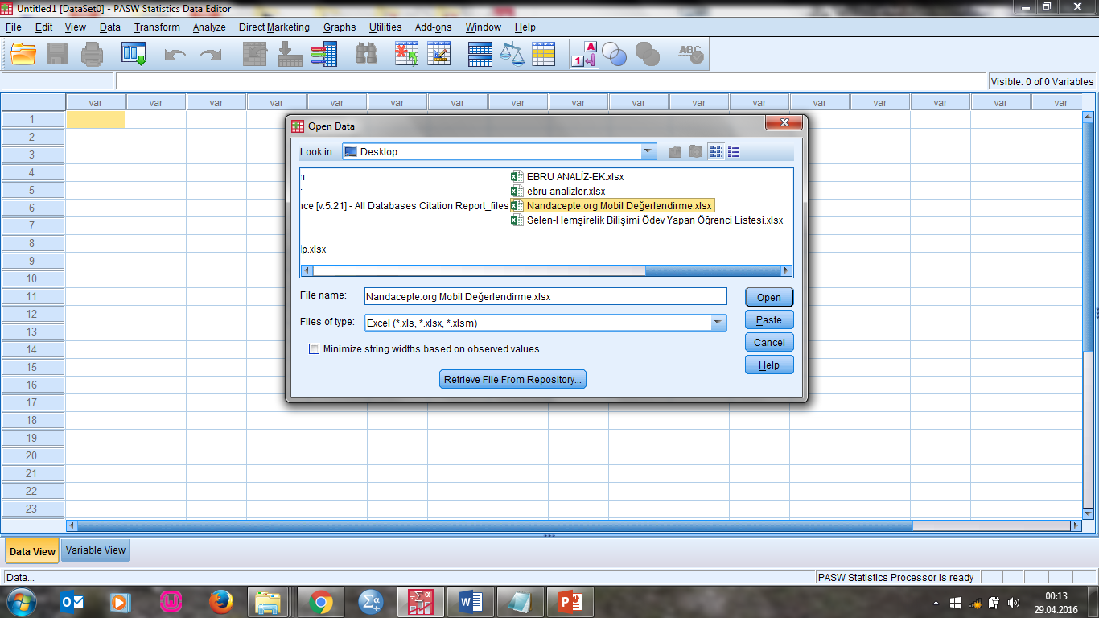
DİKKAT!!!
VERİ GİRİŞİNİ EXCEL İLE YAPMAK
«KEŞKE» DEDİRTEBİLİR.

Slide 21
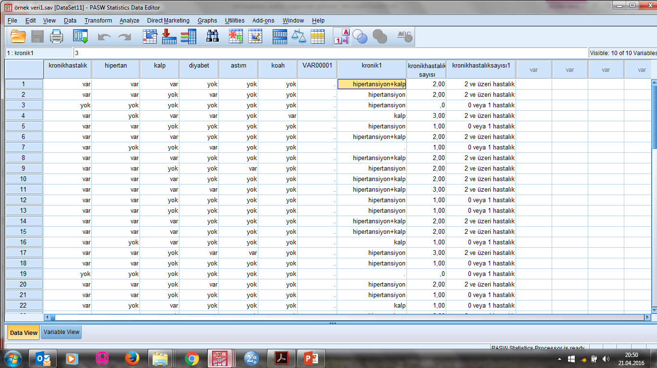
Birden fazla seçenek

Slide 22
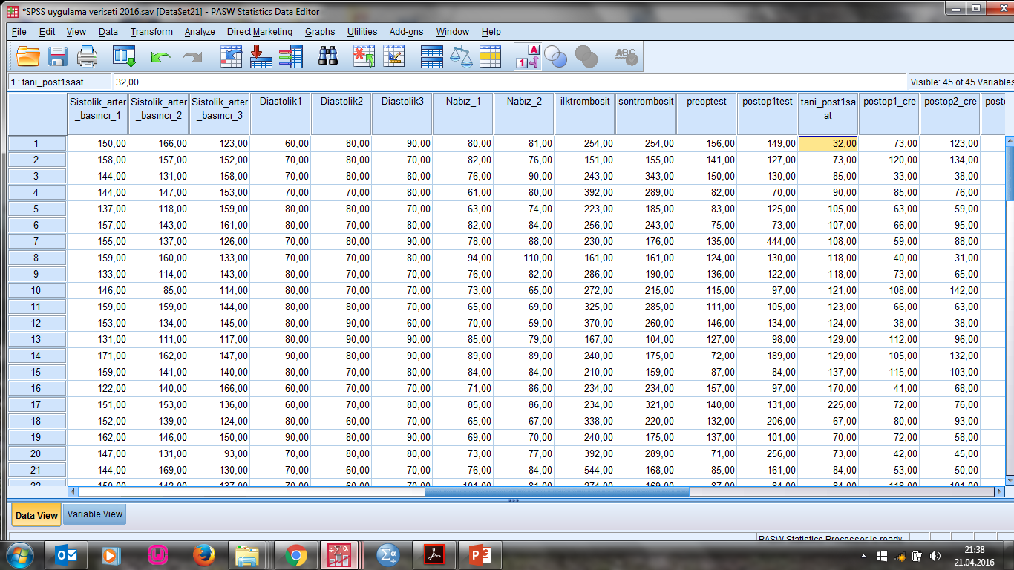
Bağımlı ölçümler

Slide 23

Analizden önce neler yapılmalı?

Slide 24


Acaba nasıl?..
Verileri kontrol ettiniz mi?
Evet, birkaç kez kontrol ettim.

Slide 25
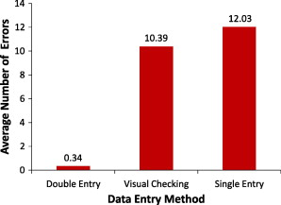
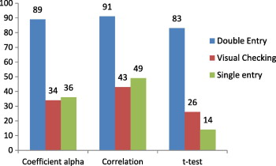
Katılımcıların her yöntem için doğru istatistiği elde etme yüzdesi
Barchard, K. A., & Pace, L. A. (2011). Preventing human error: The impact of data entry methods on data accuracy and statistical results. Computers in Human Behavior, 27(5), 1834-1839.
Notes:
A secondary purpose of this study was to determine if the errors that were left in the data sets could be detected using holistic methods such as histograms and frequency tables. These methods will detect out-of-range errors (e.g., the number seven is out of range if allowable values are between 1 and 5) but will not detect in-range errors. It is well known that out-of-range errors (e.g., outliers) can have a large influence on statistical results (Kruskal, 1960; Osborne & Overbay, 2004). However, in-range errors can also have devastating effects on the statistical results of a study (Barchard & Pace, 2011), and so it is important to detect both types of errors. In this study, we examined the specific errors that were left in the data sets after participants had completed data checking. The majority of the errors that were left in the data sets were in-range: They would not be detected by holistic methods such as histograms. We conclude that holistic methods cannot be used as a substitute for entry-by-entry checking.

Slide 26
Veri girişinde en sık yapılan hatalar
#verihijyeni
%11
%89
Bilgi eksikliği | Aralık dışı (out-of-range) | Aralık içi (in-range)
Kodlamamak (k, e) | Dolu olan hücreyi boş bırakmak | Sayıların sırasını değiştirme (125 yerine 152)
Boş veriyi 0 veya «ölçülmedi» olarak girmek | Boş veri için bir değer girmek | Yanlış rakamı tekrarlama (496991 yerine 496691)
Farklı birimlerle veri girmek (Süre: 1 ay-1 yıl) | 2 yerine 7 girmek (aralık 1-5) | 2 yerine 5 girmek (aralık 1-5)
Verileri birleşik girmek (TA: 125/85) | Bir hücreye iki yanıt (290 yerine 290384) | Hesap gerektiren değerleri manuel hesaplamak (BMI)
Birden fazla seçenek girmek (1,2,6) | Aynı tuşa birden fazla basma (2 yerine 22) | Virgülden sonraki basamakları ihmal etmek
Ordinal veriyi sıra gözetmeden girmek (normal:1-obez:2-kilolu:3) | Uç değer ile aralık dışını ayırt edememek | Kadını erkek olarak girmek
Üst sınırı geçen verileri >2 olarak girmek | Kaydırma yapmak | Kaydırma yapmak
Birden fazla veri tabanı oluşturmak | Tarih farkı alırken negatif çıkması | Farklı değişkenlerde uyumsuz veriler
Farklı kişilerin veri girişi yapması ve farklı şekilde girmesi |  | Mükerrer veri girişi
Notes:
We examined each of the 516 errors individually. We found that the vast majority of them (461 or 89%) were within the allowable ranges for the variables and would be invisible on histograms and frequency tables. In terms of leaving errors, we found that participants sometimes left out-of-range errors in the Excel sheet, but most of the errors they left were in-range. In terms of introducing new errors, we found that participants usually typed the wrong number or misspelled the word, and so those errors were also in-range and would be invisible on histograms and frequency tables.

Slide 27

SPSS’E VERİ GİRİŞİ YAPMA VE VERİ YÖNETİMİ
UYGULAMASI

Slide 28
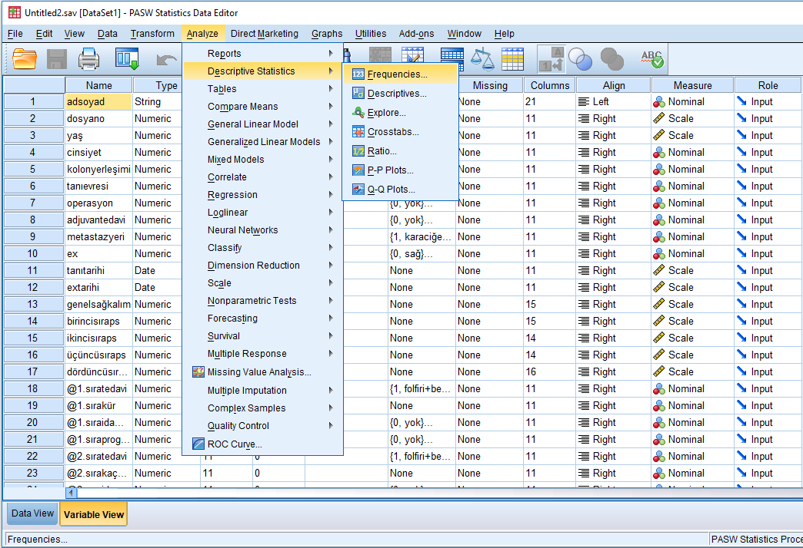
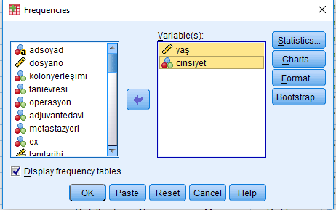


1. Minimum ve maksimum değerlere bak

Slide 29

?

Slide 30
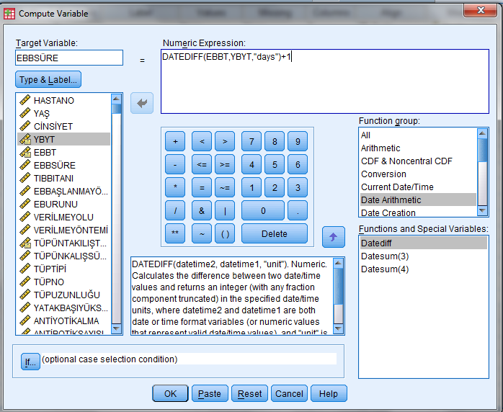

Slide 31
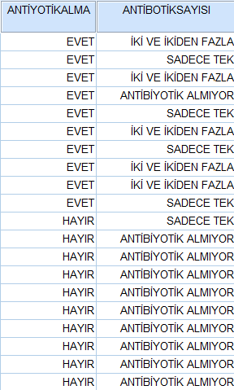
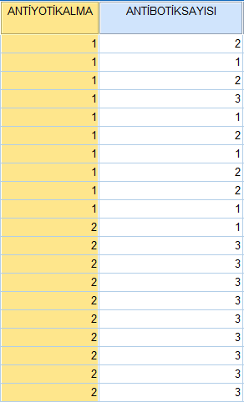
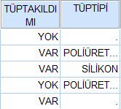
2. Çapraz Kontrol
Sütunları yan yana getir, seç ve sırala

Slide 32
VEYA

Slide 33
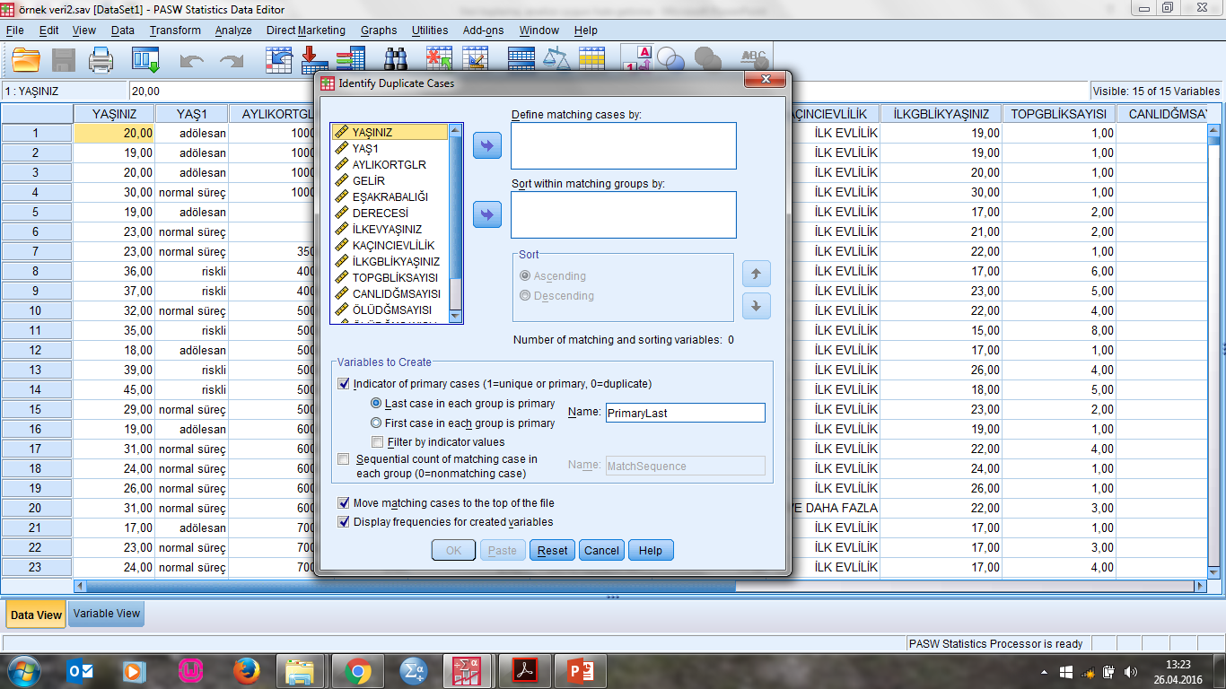
3- Mükerrer veri girişi

Slide 34
VERİLERİN DÜZENLENMESİ
Tanımlayıcı istatistik (Analyze→Descriptive statistics→Frequencies)
Yeni kategoriler
  Kategorik veriden
  Sayısal veriden. Kesim noktaları üste mi dahil alta mı???
Hesaplamalar
Eksik veriler
Hatalı veriler

Slide 35
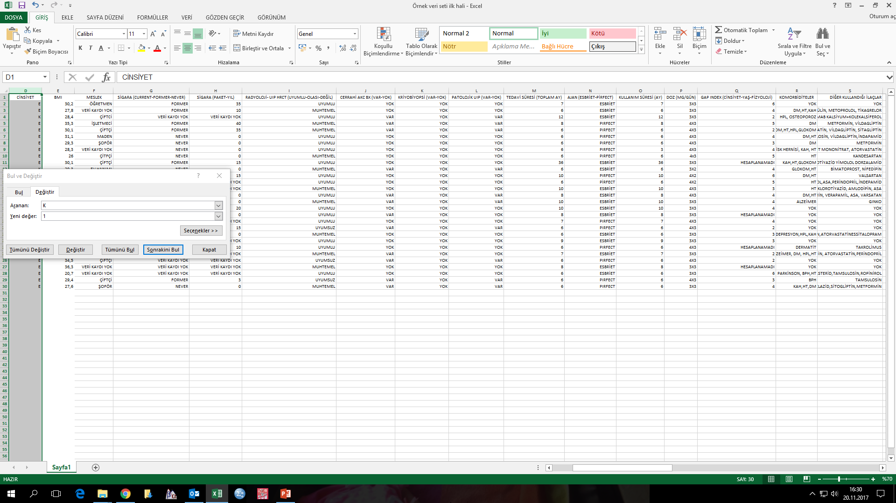
CTRL+H

Slide 36
Kategorik (çok grup) → Kategorik (az grup)

Slide 37
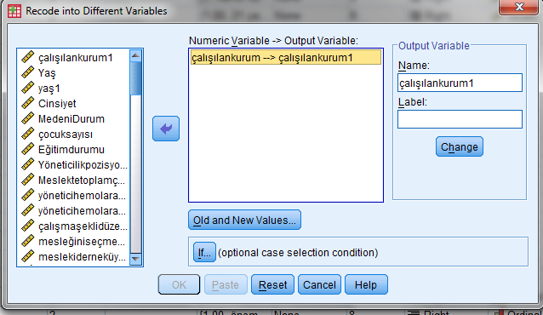
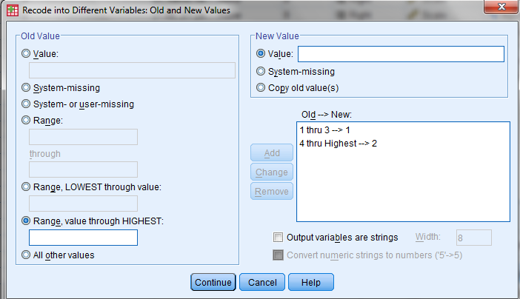
<<<

Slide 39
Sayısal → Kategorik

Slide 40
Uç değer
Uç değerler, diğer verilerle karşılaştırıldığında veri setine uygun olmadığı düşünülen aşırı değerlerdir.
Bu aşırı değerler hatalı olabileceği gibi gerçeği de yansıtabilir.
Hata ayıklaması yapılmalı ve doğruluğu kontrol edilmelidir
190 cm bir kadın verisi uç değerdir. Ancak, nadir de olsa mümkündür.

Slide 41
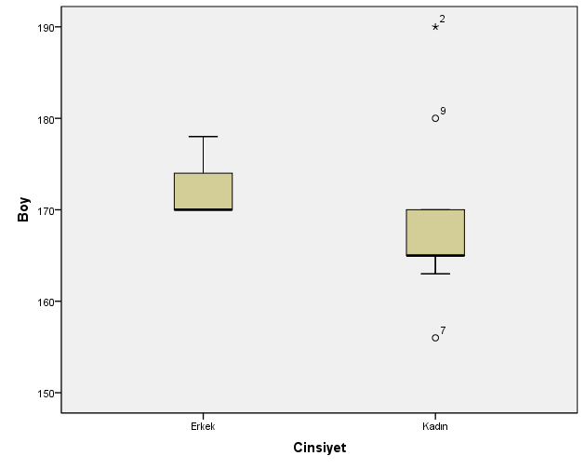

Slide 42

Eksik veri I
Nedenleri:
  1- Birey reddettiği için (örneğin, birey alkol kullanma durumunu belirtmek istemeyebilir)
  2- Bireye uygun olmadığı için (örn. Kontrol grubunun postop değerleri)
  3- Veri alınmıştır ama bilgisayara girilmemiştir (sekreter hatası).
Sebebi ne olursa olsun istenmeyen bir durumdur.

Slide 43
Eksik Veri II
Öncelikle eksik veriler anketlere/dosyalara ulaşılarak kontrol edilir.
Katılımcıya/dosyaya ulaşmak kolay ise eksikler doldurulmaya çalışılır.
Bir deneğin çoğu verisi eksikse veya önemli verileri eksikse o denek çalışmadan çıkarılır (satır silme işlemi).
Ölçeklerde alt boyut ortalamasında yanıt verilen sorular hesaba katılır.

Slide 44
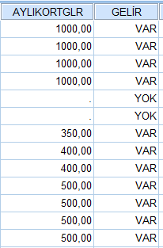
Eksik veri III
Eksik veri 0 olarak mı girilecek, boş mu bırakılacak?
Dikkat: Verinin 0 olarak girilmesi ortalamayı düşürür.
Klinik verilerde eksik varsa hastanın diğer bulgularından eksik olan veri tahmin edilmeye çalışılabilir.
Veri sayısı fazla ise eksik verilere medyan/ortalama değeri atanabilir.
Multiple Imputation, Expectation Maximization gibi yöntemlerle ile eksik veri tahmini
Çalışmaya katılmayan denekler, katılan deneklerden farklı özellikte ise güvenilirlik azalır.
ITT (Intention to Threat)

Slide 45
Hata kontrolü
Uç değerler
Eksik/hatalı veriler
Analitik hesaplar
Yeni kategoriler
Karşılaştırılacak gruplar

Slide 46
Sonuç olarak
Veri toplama yönteminin amaca uygun seçilmesi
Veri toplarken dikkatli ve sistematik olma
Verilerin veri tabanına doğru şekilde aktarıldığına emin olma
Verileri toplarken veya topladıktan sonra uygun dönüşümler yapma
Değişken tipini ve analizi düşünerek veri girişi yapmak
El ile hesap yapmaktan kaçınmak

Slide 47
DOĞRU VERİ ANALİZİ

Slide 48
«Doğru analizin İLK koşulu, doğru veriyle çalışmaktır…»
DÖ

Slide 49
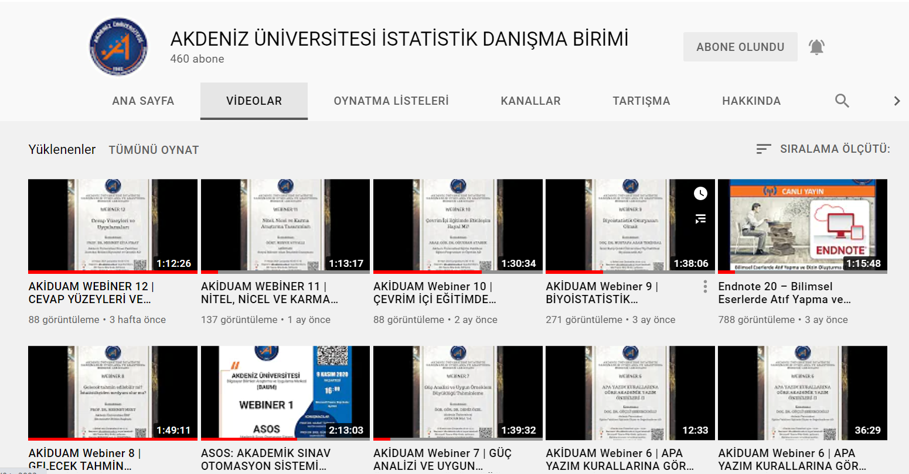
YOUTUBE KANALIMIZI GÖRDÜNÜZ MÜ? ☺

Slide 50
TEŞEKKÜRLER
Sorular? Katkılar?

